Slide 1
上海市城镇居民基本医疗保险 与大学生系列商业保险简介
学生服务中心
2020年11月

Slide 2
概述
大学生医疗保障体系
上海市城镇居民基本医疗保险
大学生系列商业保险
上海市政府提供的国家基本医疗保险，2011年起将本市普通高等院校学生纳入医保范围。
保险公司为学生提供的商业性医疗保险。参保资格建立在大学生城镇居保参保基础上，是对大学生城镇居保的补充性医疗保险。

Slide 3
大学生城镇居保
在校生必须每年缴费一次，否则不能享受医保待遇。
2017年起参保方式调整为学生自主进入校医院网站:hospital.sjtu.edu.cn统一进行“居保”参保信息的确认和缴费。
2021年保费为180元/人/年，根据国务院、上海市政府相关文件精神，全日制中国学生（有上海市医保账号的在职研究生除外）必须参加大学生居保，学校要求100%全部参保。2011年以来除服兵役、出国、休学等特殊情况，我校参保率基本为100%。

Slide 4
参保对象
高职高专学生
各院校全日制本科学生
非在职研究生
大学生城镇居保的适用人员为：在我校缴费参保的全日制本科生、研究生（包括港澳台学生）。
大学生城镇居保的不适用人员为：外国留学生、在我校就读的非全日制学生或非本校学生、已享有国家医疗保险的学生、保留入学资格的学生及合作培养的定向生、委培生、交流生。留学、兵役、出境交流期间，暂停享受本市大学生城镇居保。

Slide 5
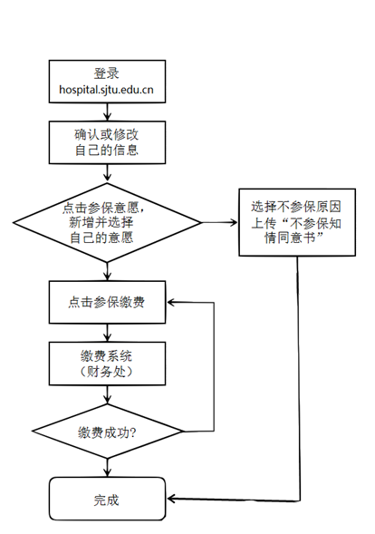
大学生城镇居保参保流程

Slide 6
医保参保后就医指南
我校大学生城镇居保就诊形式，实行校内定点就诊制与校外定点转诊制（急诊或急诊住院除外）。
我校的校内定点就诊医疗机构为闵行校区校医院和徐汇校区门诊部。
我校的定点转诊医院有：瑞金医院、仁济医院、中山医院、第一人民医院、第六人民医院、第五人民医院、第九人民医院、闵行区中心医院（莘庄）、上海市精神卫生中心（含上海市心理卫生咨询中心）、国际和平妇幼保健院、龙华医院、仁济医院南院。

Slide 7
医保参保后就医指南
就医和结算
贫困家庭学生帮扶补助
学生在外省市发生急诊住院，或因病等休学期间需要在外省市住院医疗时，应到所在地的医疗保险定点医疗机构就医。发生的医疗费用由本人垫付后，在出院或治疗后6个月内，由学校统一到本市医疗保险经办机构申请报销（大病除外）。
低保家庭和重残学生门急诊起付线享受政府补贴；贫困学生个人缴费和起付线补助由学生帮困基金解决。

Slide 8
保障待遇
02
住院
03
校外门急诊
起付线：二级医院100元，三级医院300元，超过起付线以上部分：
一级医院，居民医保基金支付80%
二级医院，居民医保基金支付75%
三级医院，居民医保基金支付60%
起付线：300元，当年累积超过起付线以上部分：
一级医院，居民医保基金支付70%
二级医院，居民医保基金支付60%
三级医院，居民医保基金支付50%
01
校医院就医
居民医保基金支付90%
个人支付10%
注：学生患尿毒症、恶性肿瘤、精神病、血友病、再生障碍性贫血等住院及门诊按居保大病执行。《上海市大学生门诊报销凭证（大病专用）》。带好医疗费收据、就诊记录、明细清单、病史记录等材料到校医院北楼119室报销及开大病医疗保险证明到学生服务中心11、12号窗口进行大病报销。

Slide 9
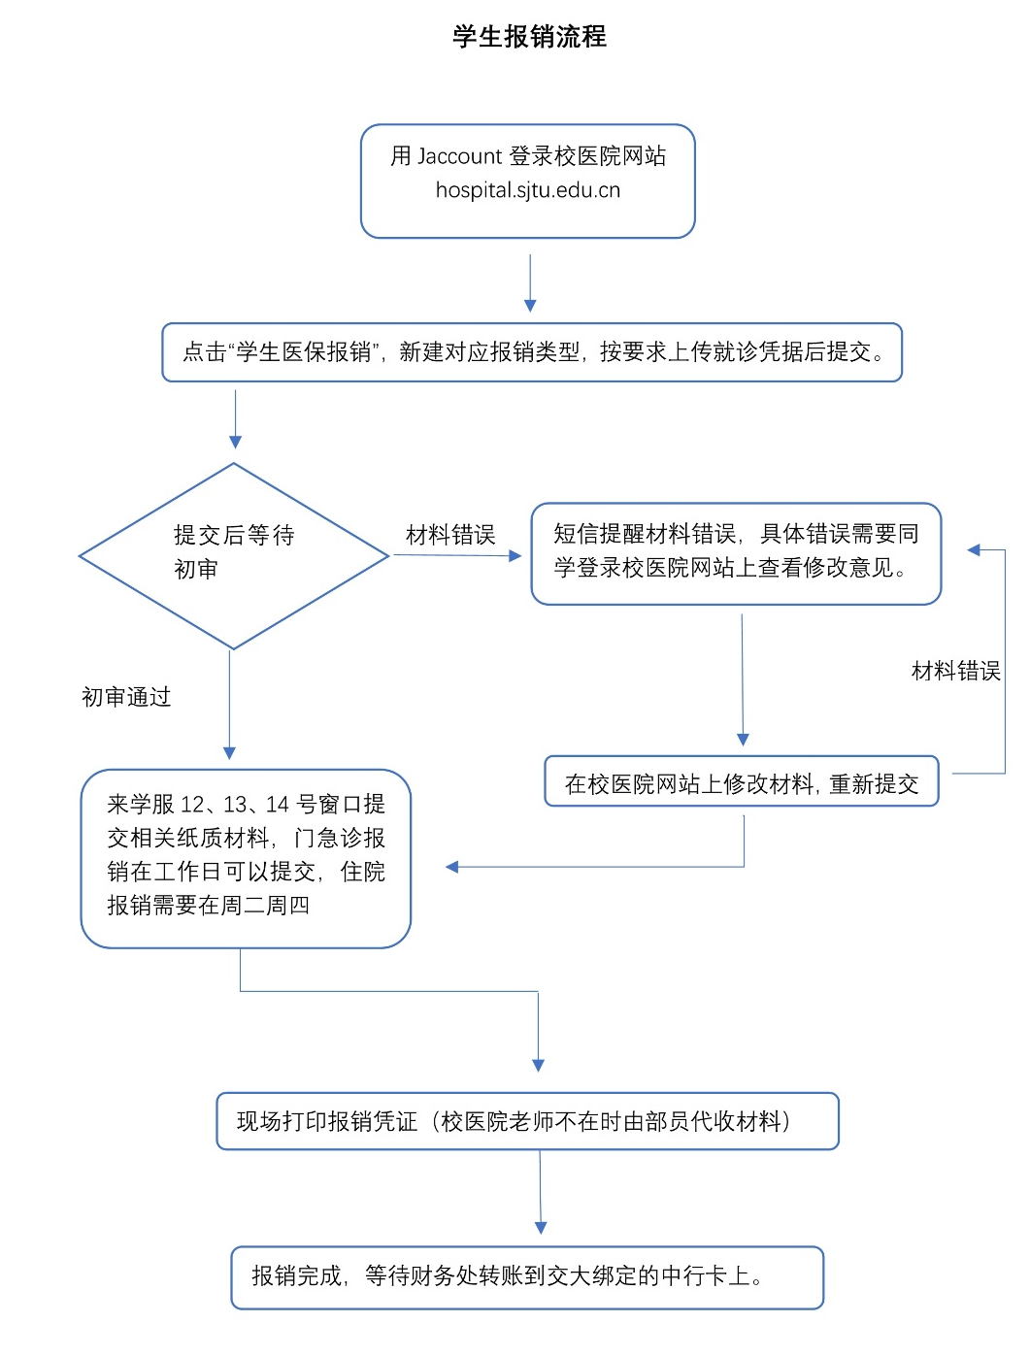
大学生城镇居保报销流程

Slide 10
门急诊报销材料
1.转诊证明
2.校园卡
3.外院就诊病历
4.原始发票

Slide 11
电话：54742400
办理住院手续
1.住院证
2.身份证
3.校园卡
4.以上三证复印件

Slide 12
大学生系列商业保险
除大学生居保外，学校鼓励学生参加大学生系列商业保险。有意愿参保的同学需在规定日期前在绑定银行卡中存入足量现金，完成投保手续。近年来我校购买率为90%以上。

Slide 13
大学生系列商业保险费用
保费：
本科生：105元/年
四年制420元，五年制525元。
研究生（硕士、博士）：140元/年
硕士3年，博士4年，直博5年。
学制延期可以办理补买
大学生商保不适用人员：留学生有专门的商保，港澳台学生通过高考进来的可以买，其他途径（如留学）不能买。

Slide 14
商保客服电话
95519

Slide 15
大学生系列商业保险—中国人寿
大学生系列商业保险
住院保险
平安保险
住院医疗险
住院补贴
意外伤害险
意外伤害医疗险
针对医保报销后剩余部分的医疗费用进行理赔。
适用于各类住院治疗的情况。
学生受到意外伤害保险公司进行理赔。
学生受到意外伤害后引起的医疗费用保险公司进行理赔。

Slide 16
大学生系列商业保险赔付比例
类别 | 待遇 | 条件
住院医疗 | 自付费用在20万元内最高可按100%赔付；自费费用在10万元内按50%赔付 | 商保理赔都是在扣除基本医疗保险后才能获得； 罕见病保险金额上限为10万
住院补贴 | 意外或一般疾病补贴20元/天；重大疾病40元/天 | 每次住院给付以90日为限；每个保险年度以180日为限
意外伤害 | 医疗费用大于100元部分按90%给付赔付 | 一年最高不大于1000元
意外身故及伤残 | 自意外伤害发生之日起180日内可获赔付 | 保额上限为本科生10万元，研究生16万元

Slide 17
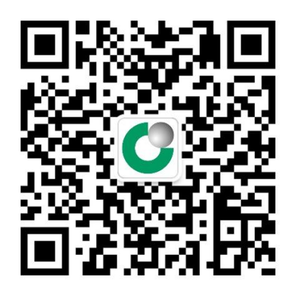
保险报销理赔流程
2019年5月，学生险线上理赔功能正式启用。客户可通过关注“中国人寿股份有限公司服务号”，依次点击“ 产品中心”—“学生平安保险”—“学生险线上理赔申请”进行注册、理赔申请、理赔查询操作。
如果报销总金额达到10000元以上或者大病报销，需要携带上述材料去学生服务中心一楼13、14号窗口进行报销。

Slide 18
商业保险理赔材料
住院保险 |  |  | 平安保险
收据上有“大学生医保”字样 | 材料中有 报销凭证 | 报销不成功 | 已医保报销 | 未医保报销
住院费用收据；出院小结；住院费用明细单；身份证；银行卡 | 报销凭证；住院费用收据复印件；出院小结复印件；住院费用明细单复印件；身份证； 银行卡） | 住院费用收据；出院小结；住院费用明细单；身份证；银行卡） | 病历卡；门急诊收据复印件；报销凭证；身份证；银行卡双面） | 病历卡；门急诊收据；身份证；银行卡

Slide 19
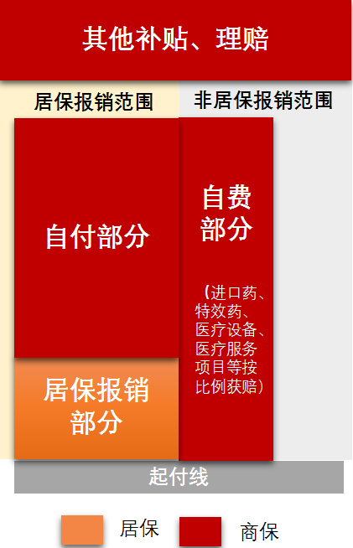
居保和商保理赔范围图例说明
一旦发生大额住院医疗，大学生“居保”的医疗报销范围仅限于上图所示橘色部分；大学生普通商业保险的购买极大地扩大了医疗报销的外沿，对此，我们以如下案例做出进一步详细说明。

Slide 20
商保理赔案例分析
例：2019年某学生遭遇严重意外事故并于某三级医院治疗，经诊断为右小腿粉碎性骨折，右腿膝盖以下丧失关节功能，达到五级伤残程度，住院30天，治疗费用共计80000元（其中50000元不属于大学生居保报销范围）。
1、如该学生仅参加大学生居保，只能获得报销费用17820元。
计算公式：[（80000-50000）-300]*60%=17820

Slide 21
本科生参加商保获赔
2、如该学生除参加大学生居保外，还参加大学生补充医疗保险，补充报销如下：
理赔组成:大学生居保报销后剩余部分+大学生居保不能报销费用*50%+保险金额乘以该处伤残的伤残等级+每天20元住院补贴
（1）如该生为本科生，则可获补充医疗保险理赔87480元；
计算公式：[（80000-50000-300-17820）]*100%
+50000*50%+100000*50%+30*20=87480
总计获赔：17820 + 87480= 105300
（医保）+（商保）=合计

Slide 22
研究生参加商保获赔
（2）如该生为研究生，则可获理赔117480元。
计算公式：[（80000-50000-300-17820）]*100%
+50000*50%+160000*50%+30*20=117480
总计获赔：17820 + 117480=135300
（医保）+（商保）=合计

Slide 23
保险常见Q&A
1.“医保”和“商保”如何参保？
答：“医保”采取每年缴费的方式，学校会统一组织学生通过校医院网上系统自主缴费。休学、参军、出国等当年学籍发生异动的学生可申请异动当年暂不参保，不参保同学需在医保系统填写《不参保知情同意书》并经学院审核通过。
“商保”采取入学时一次缴费的方式，保险期限为入学之月的第一天至当前学制结束之月的最后一天， 缴费标准为本科生每人105元/学年，研究生每人140元/学年，新生入学时统一进入商保缴费系统自主缴费。
2.2020年9月入学的新生何时可以开始报销？
答：对于新生2020年9月-12月的医保是赠送给学生的，因此，需要在2020年12月购买医保生效之后方可进行报销，具体时间一般在次年2月份左右。

Slide 24
保险常见Q&A
3. 学制为2.5年的硕士研究生应该怎么缴费？
答：“商保”按照3年期限购买，保险期从入学当年的9月1日至正常学制结束当年的12月31日。“医保”每年购买，对于毕业生，期限至当年12月31日。
4. 如何确认自己已经参保？
答：“商保”参保情况可致电保险公司电话：95519,也可以登录事务中心网站进行查询；“医保”参保情况可登录校医院网站自行查询或者到学生服务中心综合业务窗口（13号、14号）咨询。

Slide 25
保险常见Q&A
5. 留学生如何购买保险？
答：留学生保险事宜由留学生服务中心负责，具体业务可向留学生服务中心咨询，新行政楼B204，电话34203955。
6. 错过了保险购买时间，如何补买？
答：当年一般4月初春博入学时可以和春博新生一起补买当年度的“医保”，每年9月可申请补买“商保”。
7. 已经购买保险，想要退保，如何办理？
答：退保同学携保单、身份证双面复印件、银行卡双面复印件和学校开具的离校证明到学生服务中心一楼服务大厅综合业务窗口（13号、14号）办理。

Slide 26
保险常见Q&A
8. 如何进行商保理赔？
在完成医保报销之后：
若本次报销总金额低于10000元，且不是大病报销
关注“中国人寿股份上海市分公司服务号”公众号（二维码见文末），依次点击“产品中心”—“学生平安保险”—“学生险线上理赔申请”进行注册、理赔申请、理赔查询操作。
若本次报销金额高于10000元或者大病报销
携带相关材料至学生服务中心一楼13/14号窗口报销。

Slide 27
保险常见Q&A
9. 什么是“大病”？
大病的判定以医保报销为准，如果是大病，在医保报销时会开具大病专用报销凭证。
10. 商保报销需要准备哪些材料？
住院报销需要：对医保报销凭证、收据、出院小结、费用明细单（若前几项材料已经于医保报销流程中提交，则需要准备其对应的复印件）、身份证和银行卡复印件（网上报销时只需要拍照上传即可）。
意外伤害报销需要：医保报销凭证（未进行医保报销则不需要）、病历卡、收据、身份证和银行卡（网上报销时只需要拍照上传即可）。
11. 我已经报销了医保，但报销凭证丢失，我还想报销商保，该如何处理？
联系校医院补办，无报销凭证则无法报销商保。

Slide 28
保险常见Q&A
12. 我在进行医保报销时上交了材料，但我忘记复印了，怎么办？
若有完整、清晰的照片，打印后也可以报销。
13. 徐汇校区的同学应该如何报销商保？
报销总金额低于10000元且非大病报销可以直接申请网上理赔，报销流程相同。
报销总金额超过10000元或者为大病报销的同学可以直接到保险公司柜面（凯旋北路 1305 号）交理赔材料。
14. 商保的报销比例是多少？
由保险公司根据情况决定，无明确比例，如果想知道比例可以致电保险公司（电话95519）。

Slide 29
保险常见Q&A
15. 以下为学生参保的特殊情况，医保和商保购买资格同步。
本科生： （1）体育系本科生高水平运动员中，具有社保身份证，不予参保； （2）中医药大学委培生，在所在学院统一参保； （3）经过市医保局审核后，具有社会身份者，不予参保。 研究生： （1）定向与委培硕士、博士，具有社保身份者，不予参保； （2）非定向延期博士生，已结业者，不予参保；（特殊情况下，由院系决定） （3）强军计划中的研究生（现役军人），不予参保；强军计划中的本科生予以参保。
（4）少民计划中的定向培养研究生，可予参保；定向生中的援疆计划及少民骨干，可予参保。 （5）以上研究生中，有特殊情况者，请所在院系向学生处或者校医院提出； （6）经过市医保局审核后，具有社会身份者，不予参保。

Slide 30
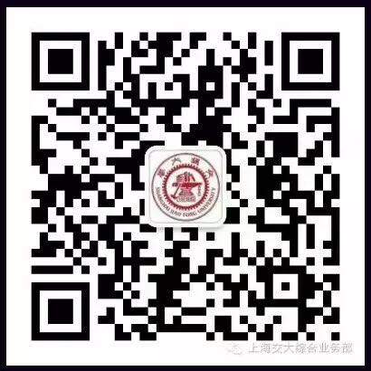
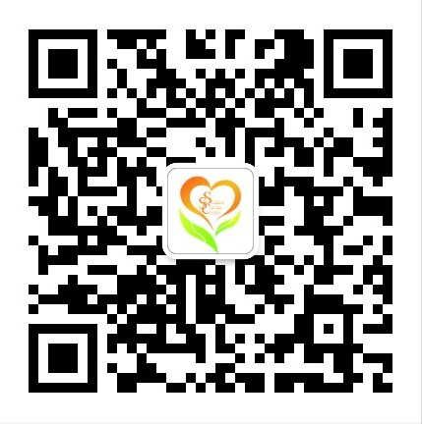
关注官方微信可获得更多资讯
学生服务中心
综合业务部
上海交通大学
学生事务中心
中国人寿股份
上海市分公司
大学生医保、城镇居民保险相关问题由校医院根据上海市医保局相关条例负责解释；商业保险由中国人寿保险公司根据当年保险细则负责解释。
综合业务部电话：021-54746012 上班时间：周一至周五8:20—20:20

Slide 31
谢 谢！

